Slide 1
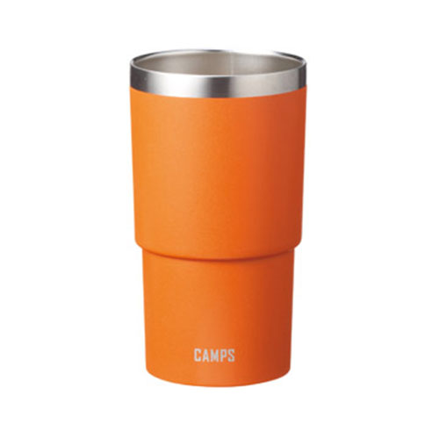
【提案書】
キャンプス 真空ステンレスタンブラー520ml
特徴
520mlとたっぷり入れられる容量はアウトドアシーンからデスクワークシーンまで、幅広く利用可能なタンブラーです。ステンレス素材を使用した真空構造のため保冷温効果も抜群です。
納期
納期スペース
仕様
カラー展開：オレンジ・グリーン・ベージュ 3色取混ぜ
素材：ステンレス
サイズ：φ82×146mm
容量：520ml
包装：化粧箱
お見積
お見積りスペース

Slide 2
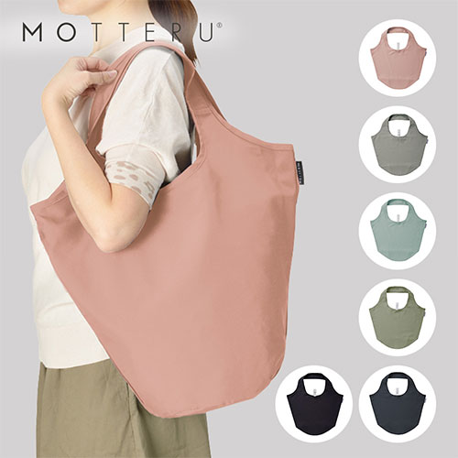
【提案書】
クルリト マルシェバッグ
特徴
くすみカラーでおしゃれな形状のマルシェバッグ。くるりと丸めてゴムバンドで留めればコンパクトにまとまるので、食料品や日用品の買出し用エコバッグに最適です。特典や景品として重宝します。
納期
納期スペース
仕様
カラー展開：ネイビー、チャコールブラック、グレー、ミントブルー、セージグリーン、スモークピンク
素材：ポリエステル
サイズ：本体/約510×350×φ200(mm)・持ち手/約55×360(mm)
容量：約18L
お見積
お見積りスペース

Slide 3
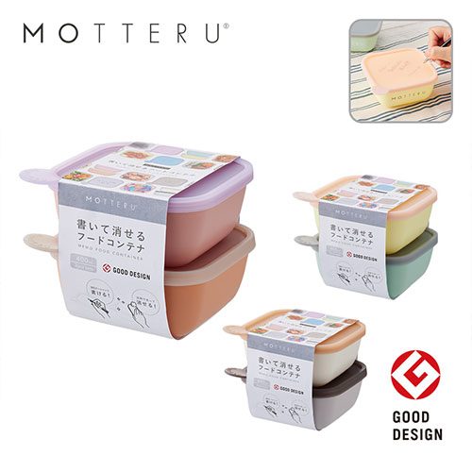
【提案書】
書いて消せるフードコンテナ 400ml 2個セット
特徴
油性ボールペンで蓋に書き込みができる容量400mlのフードコンテナ。中身の食品の消費期限を記載して管理すれば、フードロス削減に繋がります。洗剤で簡単に洗い流せて何度も書き込めます。
納期
納期スペース
仕様
カラー展開：チョコミルク、ミントレモン、ピーチオレンジ
素材：PP、シリコーンゴム
サイズ：124×53×124(mm)
容量：400ml
包装：紙帯、PE袋
備考：取説付(紙箱面)、食品衛生検査済、電子レンジ対応可
お見積
お見積りスペース

Slide 4
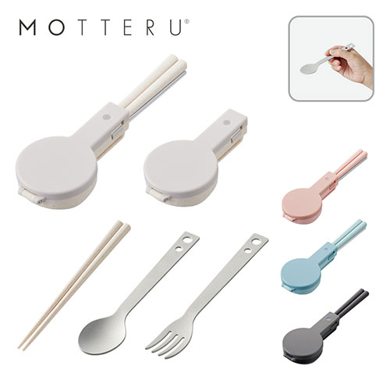
【提案書】
MOTTERU カトラリー3点セット
特徴
お箸・スプーン・フォークの3点を収納したカトラリーセット。バンブーファイバーやアルミニウムを使用した環境に優しい商品です。名入れをすれば物販品やノベルティに広く活用できます。
納期
納期スペース
仕様
カラー展開：チャコールブラック、オフホワイト、スモークピンク、スモークブルー
素材：PP,バンブーファイバー,ABS,アルミ 他
サイズ：172×54×26(mm)
備考：取説付、食品衛生検査済
お見積
お見積りスペース

Slide 5
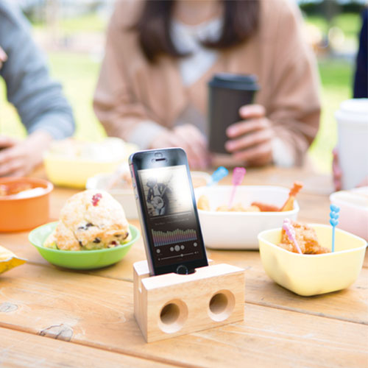
【提案書】
ラバーウッドスピーカースタンド ダブルホーン
特徴
天然ゴム採取後の廃材を再利用した、電源不要な温かみのあるダブルホーンナチュラルスピーカーです。オリジナル名入れも可能ですので、アウトドアイベント等の販促用にも人気です。
納期
納期スペース
仕様
素 材 ： ゴムの木
サイズ ： 100×50×70mm
付属品 ： 取説付
お見積
お見積りスペース

Slide 6
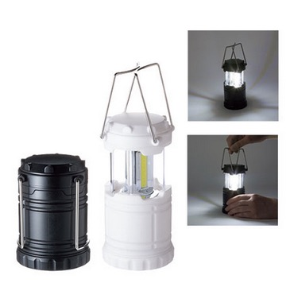
【提案書】
COB3フェイスランタン
特徴
ハンドルを引き上げると自動で点灯してくれる、見た目も雰囲気あるランタンです。3面COBで周囲をしっかり照らしてくれます。カラーはブラックとホワイトの2色展開。名入れも承ります。
納期
納期スペース
仕様
素 材：HIPS､PS 他
サイズ：使用時/φ69×183mm､収納時/φ69×96mm
付属品：単4乾電池3本(別売)､取説付(紙箱面)
包 装：エアパッキン､紙箱
備 考：ブラック・ホワイト
お見積
お見積りスペース

Slide 7
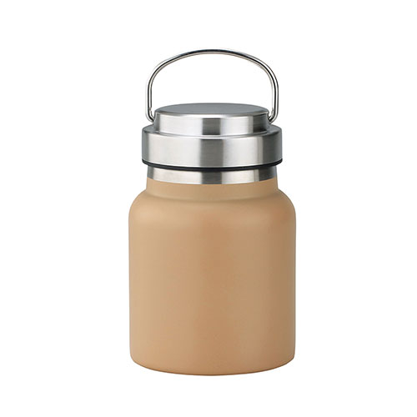
【提案書】
Smoo・真空二重構造ステンレスフードポット
特徴
高級感あるステンレス蓋と淡いくすみカラーの本体がおしゃれなフードポット。真空二重構造により保冷温効果が高く、中身の美味しさも長時間保持します。オリジナルの物販品製作にオススメです。※こちらの商品は、最小ロット数単位（倍数）のみの承りになります。
納期
納期スペース
仕様
カラー展開：ライトグリーン、ライトブルー、ライトブラウン
素材：ステンレス鋼、ポリプロピレン、シリコーンゴム
サイズ：φ90×136mm箱サイズ145×95×95mm
包装：化粧箱入
備考：名入れ可能容量:350ml
お見積
お見積りスペース

Slide 8
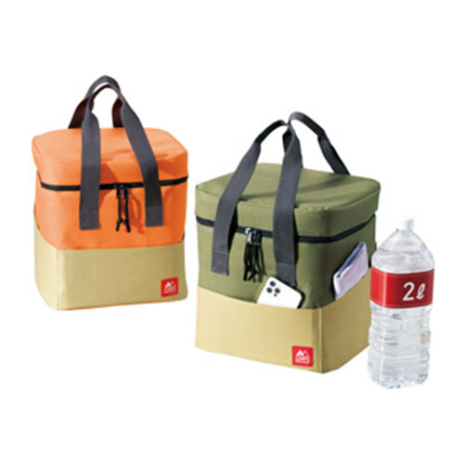
【提案書】
キャンプス ハイエンド保冷温ビッグバッグ
特徴
アウトドアシーンはもちろん、夏場のお買い物などにも非常に便利な保冷温効果に優れたビッグバッグです。2リットルのペットボトルが6本入るサイズ感で使い勝手抜群です。
納期
納期スペース
仕様
カラー展開：オレンジ・グリーン 2色取混ぜ
素材：表/ポリエステル、内/EVA・PE、ハンドル/PP、底板/PE
サイズ：325×300×245mm
包装：包装袋
お見積
お見積りスペース

Slide 9
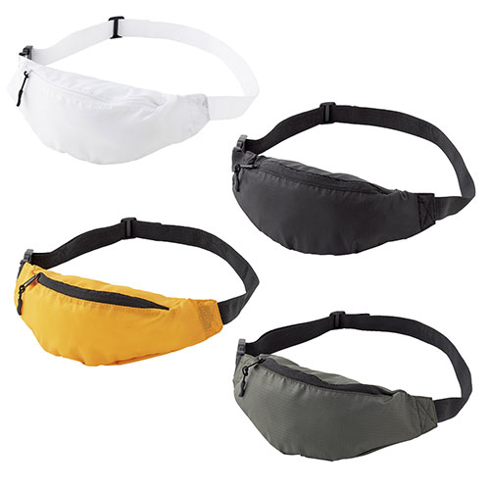
【提案書】
リップコンパクト アクティブポーチ
特徴
引き裂けに強いリップストップ生地を使ったコンパクトなアクティブポーチ。性別を問わず使えるシンプルな形状で、ウエストバッグや、斜め掛けでボディバッグとしても使えてとても便利です。
納期
納期スペース
仕様
カラー展開：全4色
素材：※ポリエステル100% ※ストラップ：ポリエステル ※リップストップ
サイズ：W30.5×H13.5cm ※ストラップ88cm（調節可能）
容量：約1L
機能：※はっ水機能
注意事項：※素材の特性上､熱をかけると縮む場合がございます。 ※ポリエステル素材の染色には分散染料を用いている為、熱加工によりブリードを起こす可能性がございます。お取り扱いにはご注意ください。
備考：※袋口ファスナー付き ※背面ポケット付き
お見積
お見積りスペース

Slide 10
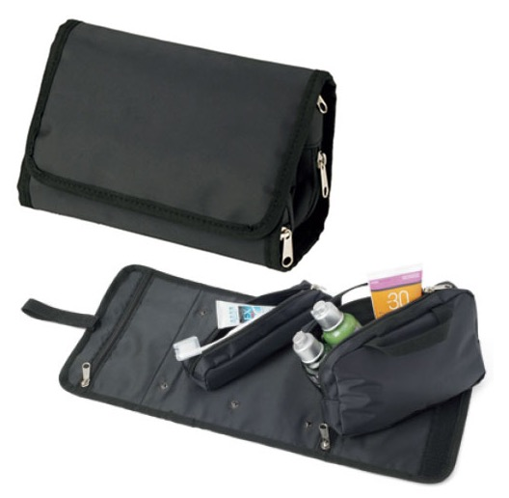
【提案書】
トラベルケース
特徴
アメニティーグッズを纏めたりするのにぴったりなポーチが二個付いており、それを纏めるケースは吊り下げベルト付きでとっても便利。名入れプリントも可能で、オリジナルグッズ用におすすめ。
納期
納期スペース
仕様
素 材：ポリエステル､PP 他
サイズ：本体/約220×150×90mm、内側ポーチA/約200×40×50mm、
内側ポーチB/約200×130×40mm
包 装：PP袋
お見積
お見積りスペース

Slide 11
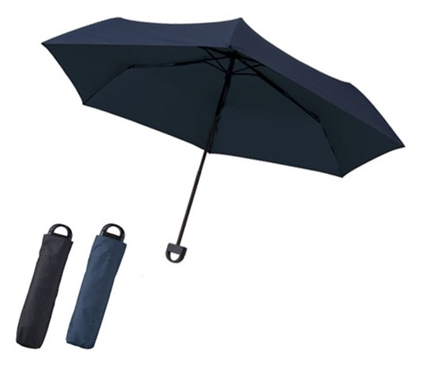
【提案書】
ハンガーグリップUV折リタタミ傘
特徴
持ち手部分をくるっと回すとハンガーフックとなり、テーブルの端などに引っ掛けられるアイデア折りたたみ傘です。オリジナル名入れは専用の収納袋に可能ですので、販促用等にもおすすめ。
納期
納期スペース
仕様
素 材：ポンジ(ポリエステル)､スチール 他
サイズ：親骨/約530mm､折りたたみ時/約270mm
（包装形態：OPP袋）
付属品：取説付､ネイルガード付
備 考：ネイビー・ブラック
お見積
お見積りスペース

Slide 12
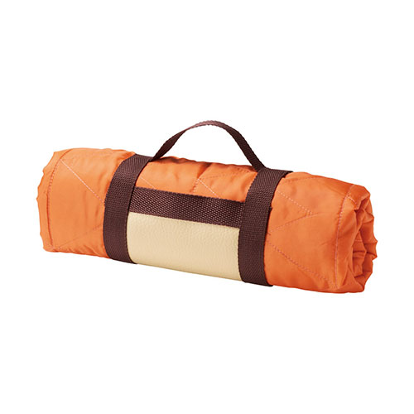
【提案書】
キャンプス キルティングボアブランケット
特徴
ふっくらしていて非常に暖かなキルティング＆ボア素材のブランケットです。収納バンド付きで持ち運びにも適しており、アウトドアシーンやオフィスなどでも活躍できる優れもの！
商品写
納期
納期スペース
仕様
カラー展開：オレンジ・グリーン 2色取混ぜ
素材：ポリエステル
サイズ：使用時/600×900mm、収納時/約135×320×70mm
包装：包装袋
お見積
お見積りスペース

Slide 13
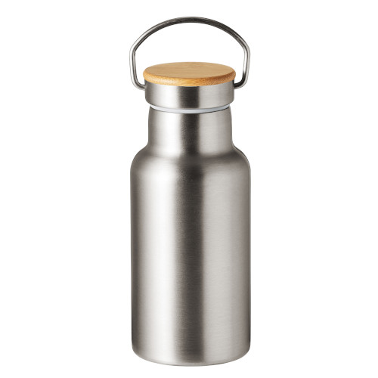
【提案書】
ウッドキャップ・ステンレスボトル（350ml）
特徴
竹製ウッドキャップがアクセントになっている、350mlサイズのステンレスボトル。保冷温効果抜群の真空2重構造で、高級感があって見た目もおしゃれ。シンプルな構造でお手入れも簡単です。
商品写
納期
納期スペース
仕様
カラー展開：全3色
素材：竹、ステンレス、PP、シリコーンゴム
サイズ：幅70×奥70×高さ180mm
容量：350ml
包装：箱入
お見積
お見積りスペース

Slide 14
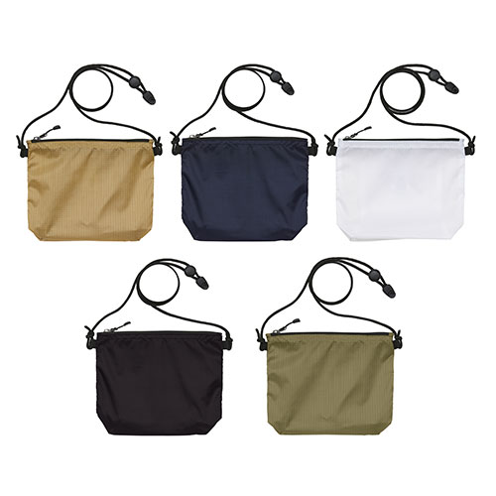
【提案書】
ライトナイロン リップストップ サコッシュ
特徴
ワンマイルバッグに最適なナイロン製サコッシュ。軽くて丈夫な素材で、お財布・スマホ・パスケースなどもしっかり収納可能！ストラップの長さをワンタッチで調整できるアジャスター付きです。
納期
納期スペース
仕様
カラー展開：全5色
素材：ナイロン100％（リップストップ生地） ※丸ひも部分：ポリエステル100％
サイズ：横17×縦17×奥行5cm、ショルダーコードの長さ122cm ※素材の特性や生産の過程によって、表記サイズより誤差が生じます。あらかじめご了承ください。
容量：約2L
注意事項：【インクジェットプリントに関しての取扱注意】この商品は前処理剤の定着が悪いため、インクジェットプリントに対応していません。
備考：※色彩は実際と異なる場合があります。 ※袋口ファスナー付き ※内ポケット付き ※ショルダーコードの長さは調節可能（最長122cm）
お見積
お見積りスペース

Slide 15
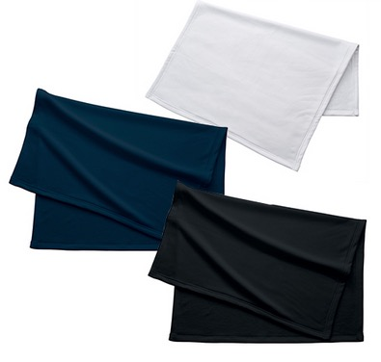
【提案書】
厚手スムースフリースレギュラーブランケット
特徴
足元全体を包んだり、肩掛けとしても利用できるレギュラーサイズのブランケット。ワンポイント名入れから全面へのフルカラープリントまで可能ですので、ノベルティグッズとしてもおすすめです！
納期
納期スペース
仕様
素 材：ポリエステル 他
サイズ：約900×650mm
付属品：取説付
包 装：PP袋
備 考：ネイビー・ブラック・ホワイト
お見積
お見積りスペース

Slide 16
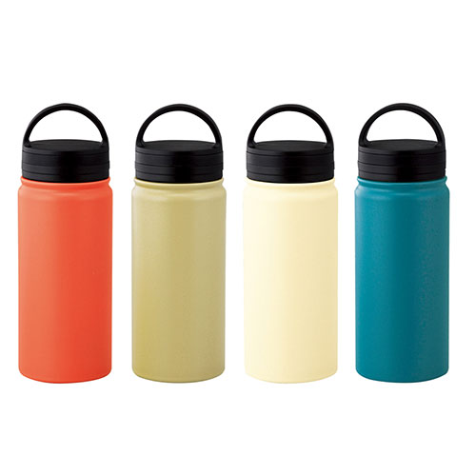
【提案書】
ビーサイド・真空二重ハンドル付きマグボトル
特徴
500mlサイズの保冷温効果の高い真空二重マグボトルです。ハンドル付きのため持ち歩きもラクラクで使い勝手バツグン。全4色のカラーバリエーションから自由にお選びいただけます。
納期
納期スペース
仕様
カラー展開：全4色
素材：内瓶・胴部：ステンレス鋼 蓋：ポリプロピレン パッキン：シリコーンゴム
サイズ：φ75×215mm
容量：500ml
包装：化粧箱入（225×78×78mm）
注意事項：梱包割れ不可（12個単位）
お見積
お見積りスペース

Slide 17
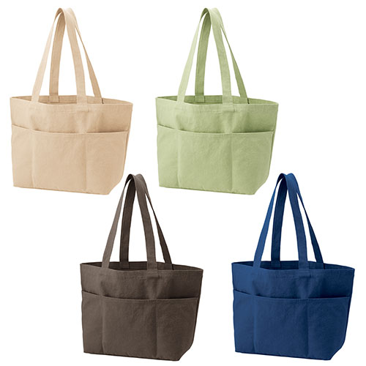
【提案書】
ライトウォッシュキャンバスツールトート(L)
特徴
非常にシンプルなデザインのため、名入れプリントするオリジナルデザインもよく映えてオシャレな300mlタンブラー。外側が熱くならず、結露もしにくいため使い勝手は抜群です。
納期
納期スペース
仕様
カラー展開：全4色
素材：コットン
サイズ：本体/約480×280×160(mm)・持ち手/約30×600(mm)
容量：約14L
お見積
お見積りスペース

Slide 18
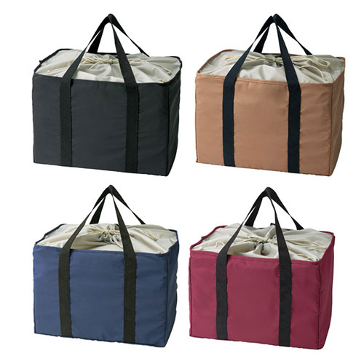
【提案書】
エコモ・フワリエ 保冷温買い物カゴバッグ
特徴
スーパーの買い物カゴにぴったりセットできるカゴバッグ。内側をシルバーコーティングしているため保冷温効果に優れており、またコンパクトにたためて持ち歩ける点も高ポイントです。
納期
納期スペース
仕様
素材：ポリエステル
サイズ：使用時/260×355×255mm、収納時/約φ80×220mm
包装：包装袋
生産国：中国
お見積
お見積りスペース

Slide 19
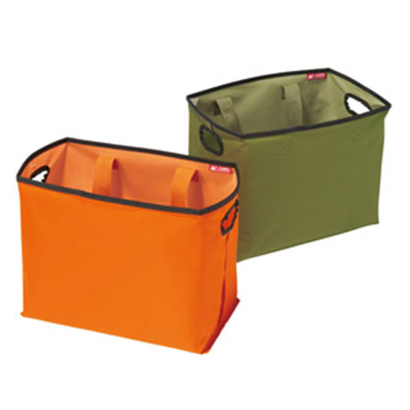
【提案書】
キャンプス リバーシブルはっ水バッグ
特徴
リバーシブルでトートバッグにも収納ボックスにもなるマルチバッグです。トートバッグの時は外側、収納ボックスの時は内側が撥水仕様となっているため、使い勝手は非常に良いアイテムです。
納期
納期スペース
仕様
素材：ポリエステル・PVC
サイズ：300×360×220mm
包装：包装袋
生産国：中国
お見積
お見積りスペース

Slide 20
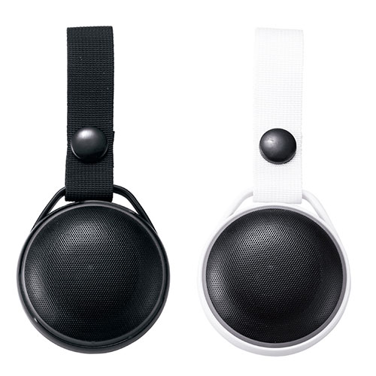
【提案書】
USB充電式防水ワイヤレススピーカー(ストラップ付き)
特徴
スマホとBluetooth接続することで、ワイヤレスで使用すること可能なスピーカーです。防水仕様のためアウトドアシーンではもちろん、自宅のお風呂場などでも使うことができて非常に便利。
納期
納期スペース
仕様
素材：ABS樹脂、鉄、ポリエチレン、ポリプロピレン、シリコーンゴム
サイズ：本体:85×75×37mmストラップ:全長100mm箱サイズ140×90×45mm
包装：化粧箱入
備考：名入れ可能セット内容:本体、蓄電ケーブル(Type-c)※申込単位は24個単位となります。
カラー展開： 全2色
お見積
お見積りスペース

Slide 21
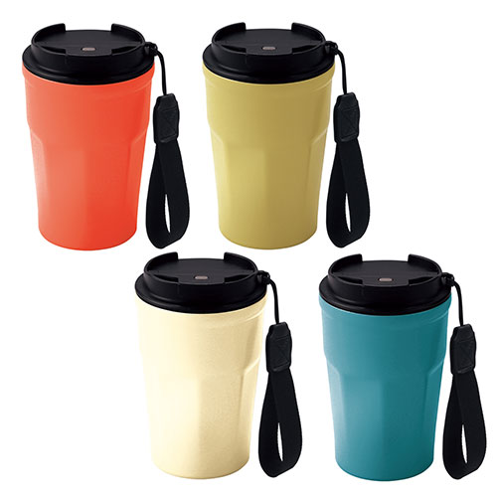
【提案書】
ビーサイド・真空二重蓋付きタンブラー380ml(ストラップ付き)
特徴
真空二重ステンレスに加え、フタ付きのため、非常に保冷・保温性に優れた380mlサイズのタンブラーです。ストラップ付きのため持ち歩きにも非常に便利でポップな見た目も可愛い商品です。
納期
納期スペース
仕様
素材：胴部:ステンレス鋼、ナイロン蓋:ポリプロピレンパッキン:シリコーンゴム
サイズ：φ88×145mm箱サイズ150×92×90mm
包装：化粧箱入
備考： 名入れ可能容量:380ml
お見積
お見積りスペース

Slide 22
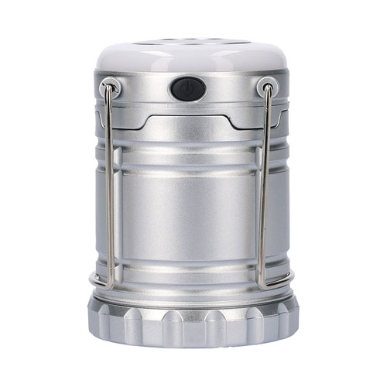
【提案書】
4WAYランタンライト
特徴
ボタンひとつで懐中電灯、卓上ライト、SOSを求める赤色点滅ライトと変えることができる上、左右の取っ手を上に向けて引っ張ればランタンとしても利用可能。防災グッズ用におすすめ。
商品写
納期
納期スペース
仕様
素材：HIPS・PS・鉄
サイズ：Φ68×95mm
包装：箱入 箱サイズ/110×77×75mm
備考：電源/単4電池3本別売
お見積
お見積りスペース

Slide 23
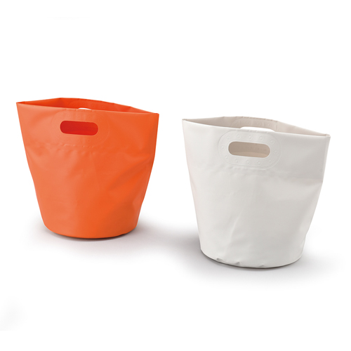
【提案書】
バケッグ
特徴
キャンプや災害の被災時などにバケツ代わりとして便利に活用できる約5～6リットルの水を入れられるバケッグです。カラーバリエーションはホワイトとオレンジの2色展開。
納期
納期スペース
仕様
素 材 ： ポリエステル(PVCコーティング)
サイズ ： 305×Φ235mm
包 装 ： ポリ入
お見積
お見積りスペース

Slide 24
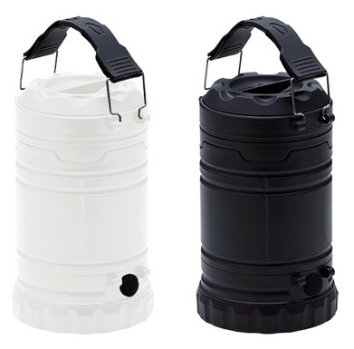
【提案書】
COB3フェイスランタン ビッグライト
特徴
懐中電灯にもなるしランタンとしても使える強力なビッグライトです。アウトドアイベントはもちろん、緊急災害時などにも非常に役立ちますのでひとつ備えて置くと安心。是非ご活用ください。
納期
納期スペース
仕様
素 材：PP 他
サイズ：収納時/Φ86×145(mm)、ランタン使用時/Φ86×195(mm)
付属品：単3乾電池3本(付属)、取説付
包 装：エアパッキン、紙箱
備 考：ブラック・ホワイト
お見積
お見積りスペース

Slide 25
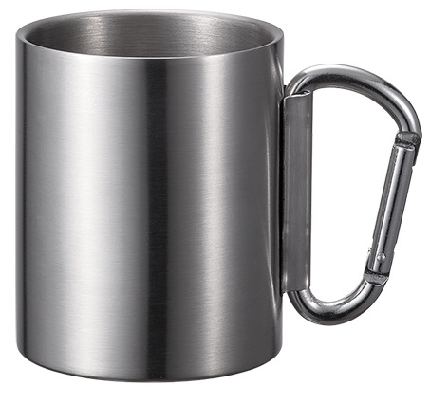
【提案書】
折りたたみカラビナハンドルステンレスマグ
特徴
持ち手部分はカラビナになっており折りたたむことも可能で便利なステンレスマグです。名入れプリントできるアイテムですのでオリジナルグッズやノベルティアイテムとしてもおすすめ。
納期
納期スペース
仕様
素 材：ステンレス 他
サイズ：Φ75×90mm（エアパッキン、紙箱）
容 量：270ml
付属品：取説付(紙箱面)
お見積
お見積りスペース

Slide 26
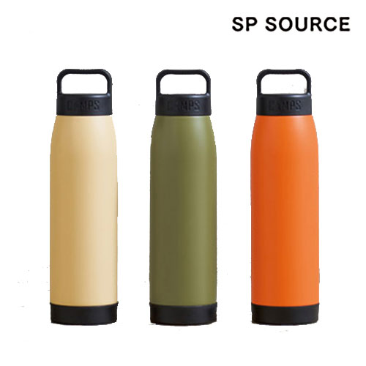
【提案書】
キャンプス 真空保冷温ボトル500ml
特徴
真空構造で保冷温効果が高く見た目もとっても可愛いラバー塗装の本格500mlステンレスボトルです。アウトドアイベントやキャンペーンの特典用などとしても人気の商品です。
納期
納期スペース
仕様
カラー展開 ： 3柄取混ぜ
素 材 ： ステンレス・PP
サイズ ： φ72×267mm
容 量 ： 500ml
機 能 ： 真空構造
包 装 ： 化粧箱
生産国 ： 中国
お見積
お見積りスペース

Slide 27
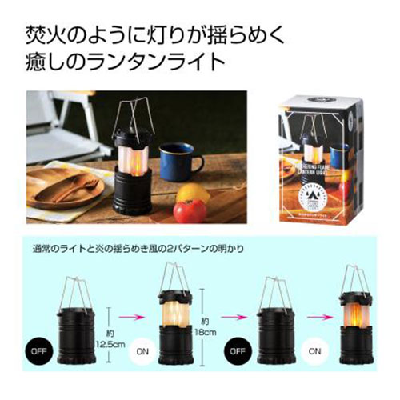
【提案書】
ゆらゆらランタンライト
特徴
まるで焚き火のようなやらめき風ライトが特徴のランタンです。通常ライトとの2パターン切り替え可能な上、吊り下げフック付きも便利。アウトドアシーンから災害時まで幅広く活用できます。
納期
納期スペース
仕様
素材：ポリスチレン・スチール
サイズ：収納時／約8.5×8.5×12.5cm(ハンドル含まず) 使用時／約8.5×8.5×18cm(ハンドル含まず)
重量：218g
包装：化粧箱入り
お見積
お見積りスペース

Slide 28
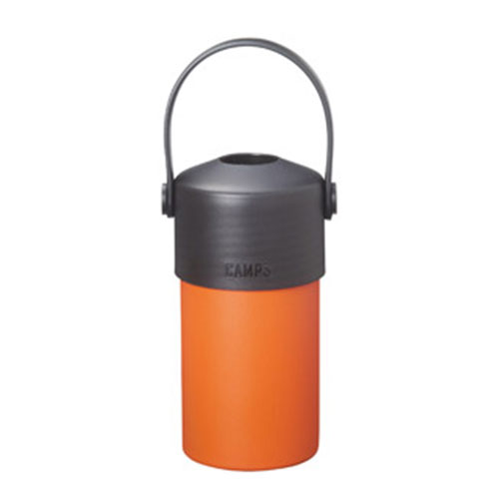
【提案書】
キャンプス 保冷温ペットボトルホルダー
特徴
丸型でも角型でもスリム型でも、500mlサイズのペットボトルをそのまま入れて保冷温できる便利なボトルホルダーです。もちろん保冷温タンブラーとしても活用できます。
商品写
納期
納期スペース
仕様
素材：ステンレス・PP・TPR
サイズ：φ91×184mm
容量：真空構造、容量/700ml
包装：化粧箱
生産国：中国
備考：オレンジ・グリーン・ベージュ 3色取混ぜ
お見積
お見積りスペース

Slide 29
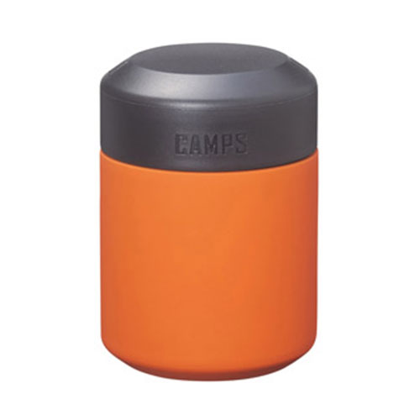
【提案書】
キャンプス 保冷温フードジャー
特徴
キャンプ等のレジャー用はもちろん、毎日のお弁当用などにも非常に便利に活用できる保冷温効果の高いフードジャーです。シリコンパッキンは外して洗えるため清潔に保てます。
商品写
納期
納期スペース
仕様
素材：ステンレス・PP・シリコン
サイズ：φ86×122mm
容量：真空構造、容量/300ml
包装：化粧箱
生産国：中国
備考：オレンジ・グリーン・ベージュ 3色取混ぜ
お見積
お見積りスペース

Slide 30
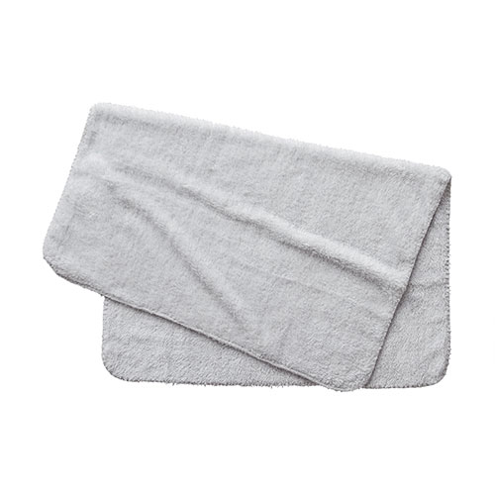
【提案書】
カチオン染めレギュラーブランケット(巾着付)
特徴
CO2排出量が少なくエネルギー消費量も少ない染色方法「カチオン染め」で作られたレギュラーサイズのブランケット。持ち歩きに便利な巾着付き。3色のカラー展開から選択可能です。
納期
納期スペース
仕様
素材：本体/ポリエステル、巾着/コットン
サイズ：本体/約1000×750(mm) 巾着/約200×390(mm)
包装：PP袋
備考：取説付
お見積
お見積りスペース

Slide 31
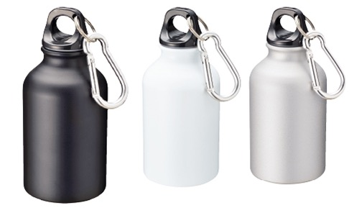
【提案書】
アルミマウンテンボトル
特徴
軽量かつ耐久性に優れたアルミ素材の320mlボトルです。カラビナ付きでベルトループやバッグ等にも取り付けられるため、アウトドアイベントなどのノベルティグッズとしても人気です。
納期
納期スペース
仕様
素 材：アルミ､PP､スチール 他
サイズ：Φ65×150mm
容 量：320ml
付属品：取説付(紙箱面)
備 考：食品衛生検査済
マットシルバー・マットブラック・マットホワイト
お見積
お見積りスペース

Slide 32
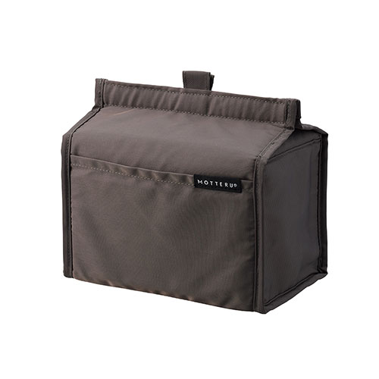
【提案書】
MOTTERU クーラーポーチ
特徴
保冷機能付きクーラーポーチは、お弁当箱が丁度入るサイズ感で持ち運びに便利。表生地には、エコな再生PETを使用。オリジナル名入れをして物販・ノベルティとしてご使用ください。
商品写
納期
納期スペース
仕様
素材：ポリエステル(再生PET)、ポリエステル
サイズ：本体/約190×200×110(mm)(ﾙｰﾌﾟ含まず)
包装：ﾍｯﾀﾞｰ付OPP袋､台紙
備考：取説付(台紙面) 表地は再生PET生地使用、裏地は抗菌・防臭加工済
お見積
お見積りスペース

